Slide 1

Java Başlangıç Seviye Eğitimi Hafta #1

Slide 2
Ders Müfredatı
Hafta | İşlenicek Konu
1.Hafta | Java Hakkında Temel Bilgi ve Giriş
2.Hafta | Koşullu İfadeler ve Switch - Case
3.Hafta | Döngüler ve Karar Yapıları
4.Hafta | Metotlar ve Metotlarla Overloading
5.Hafta | OOP Giriş (Sınıflar – Metotlar – Constructorlar ve Inheritance)
6.Hafta | OOP (Compositon – Encapsulation – Polymorphism)
7.Hafta | Arrayler, Arraylistler ve LinkedListler
8.Hafta | Interfaceler, Abstract Classlar ve Inner Classlar

Slide 3
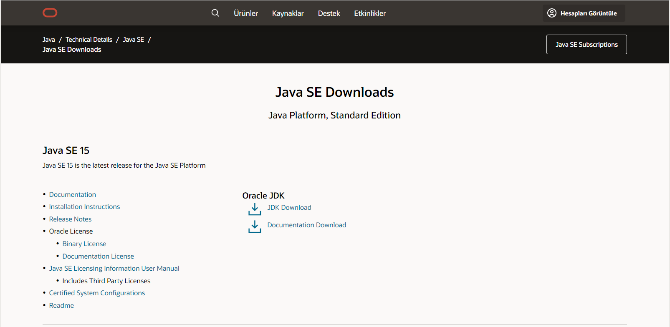
Gerekli Ortamların Kurulması
Java Development Kit Kurulumu
Java kodlarını derlemek için gerekli geliştirme ortamını sunar.
İndirmek için :
https://www.oracle.com/tr/java/technologies/javase-downloads.html
Java SE ( Standart Edition) 15

Slide 4
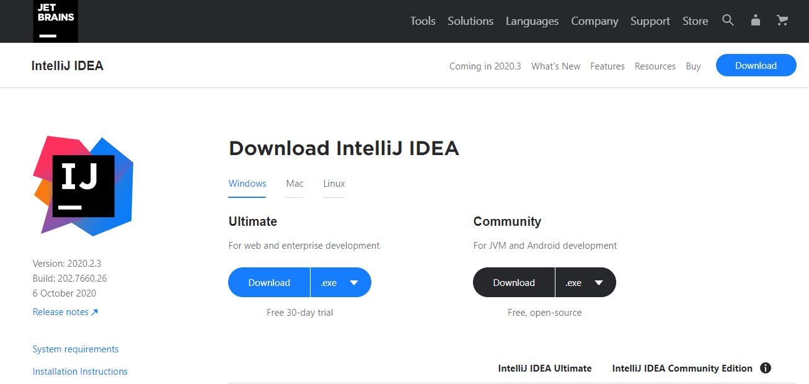
Gerekli Ortamların Kurulması
JetBrains IntelliJ Idea
Java Kodlarımızı yazmamız ve düzenlememiz için gerekli olan IDE ortamıdır.
Community Edition herkes için ücretsizdir ve derslerimizde bunu kullanacağız.

Slide 5
Neden Java?
Java neredeyse her türdeki ağ uygulamalarının temelini oluşturarak gömülü ve mobil uygulamalar, oyunlar, Web tabanlı içerik ve kurumsal yazılım geliştirme ve dağıtımı için küresel standarttır. Dünya genelinde 9 milyonu aşan geliştiriciyle Java, uygulamalarınızı ve hizmetlerinizi verimli bir şekilde geliştirmenize ve dağıtmanıza olanak tanır. Dizüstü bilgisayarlardan veri depolama merkezlerine, oyun konsollarından bilimsel süper bilgisayarlara, cep telefonlarından Internet'e kadar Java her yerde kullanılabilir.

Slide 6
Neden Java?
Şirket Masaüstü Bilgisayarlarının %97'sinde Java Bulunuyor
ABD'deki Masaüstü Bilgisayarların (veya Bilgisayarların) %89'unda Java Bulunuyor
Dünya Genelinde 9 Milyon Java Geliştiricisi Var
3 Milyar Cep Telefonunda Java Bulunuyor
Blu-ray Disk Oynatıcıların Tümünde Java Kullanılıyor
5 Milyar Java Kartı Kullanılmakta
125 milyon TV cihazı Java kullanıyor
En İyi 5 Orijinal Parça Üreticisi Java ME Kullanıyor

Slide 7
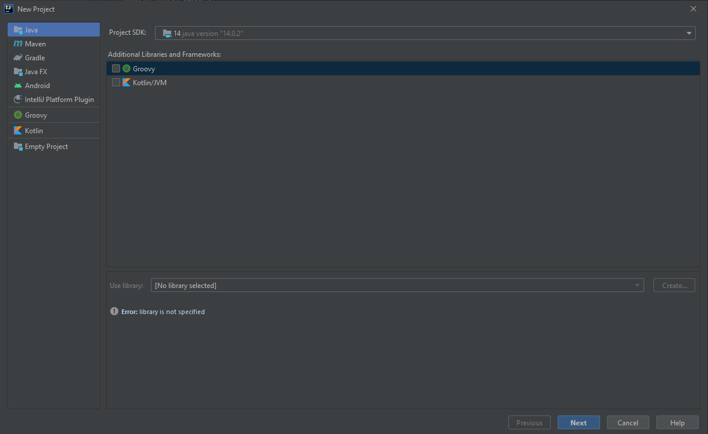
IntelliJ Idea ile Proje Oluşturmak

Slide 8
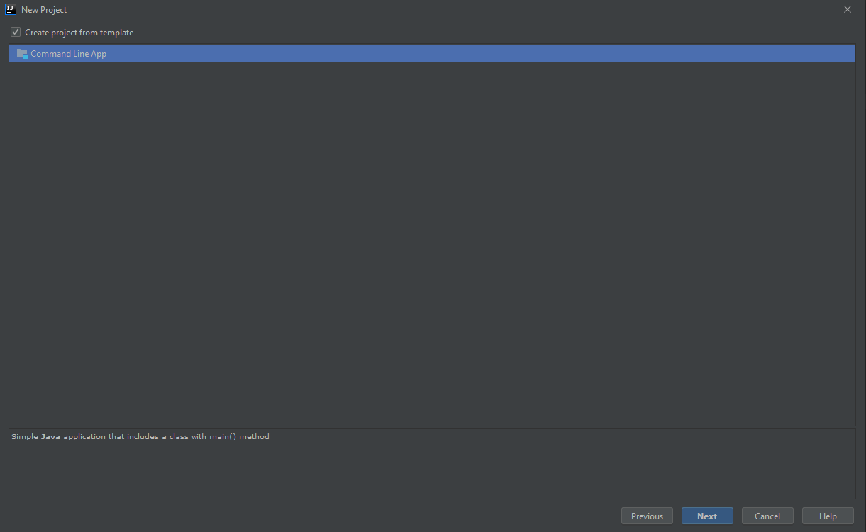
IntelliJ Idea ile Proje Oluşturmak

Slide 9
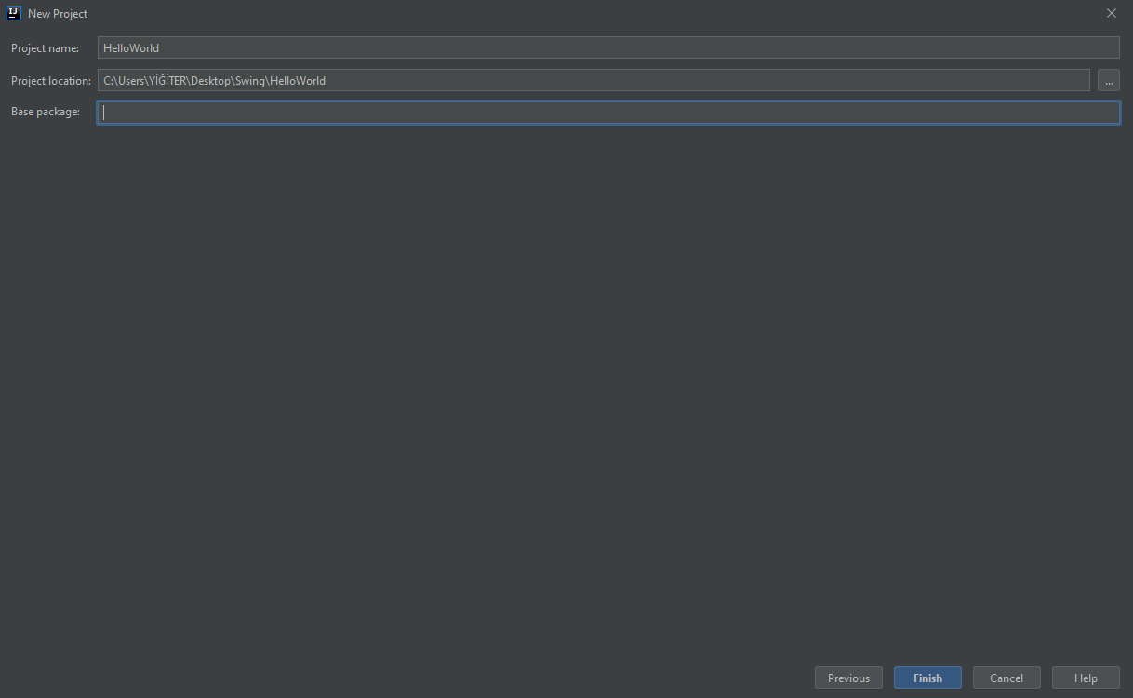
IntelliJ Idea ile Proje Oluşturmak

Slide 10
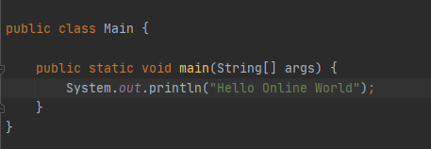
Java ile Hello World

Slide 11
Main Methodu
Main () methodu gereklidir ve bunu her Java programında göreceksiniz:
Java Main () methodu içindeki kodları çalıştırılacaktır. Şimdilik main methodu öncesindeki ve sonrasındaki public,static,void gibi anahtar kelimeleri anlamanıza gerek yok. Eğitimimiz devam ettikçe bunları yavaş yavaş tanıyacağız.
Şimdilik, her Java programının dosya adıyla eşleşmesi gereken bir sınıf adı olduğunu ve her programın main () methodu içermesi gerektiğini unutmayın.

Slide 12
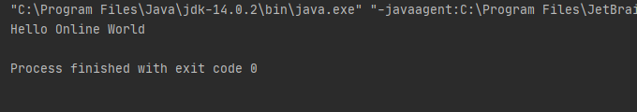
System.out.println()
main () methodu içinde, ekrana herhangi bir şey yazdırmak için println () yöntemini kullanabiliriz:

Slide 13
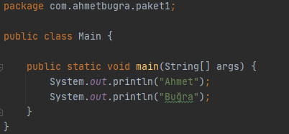
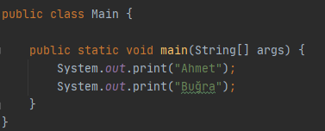



Println() ile Print() farkı

Slide 14
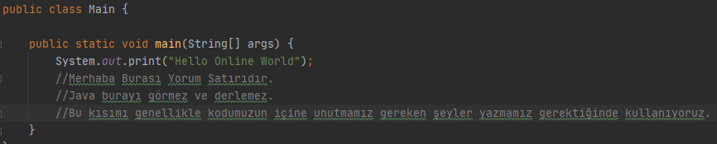
Yorum Satırları
Java yorum satırlarını görmez ve derlemez.
Burayı not bırakmak için kullanabiliriz.

Slide 15
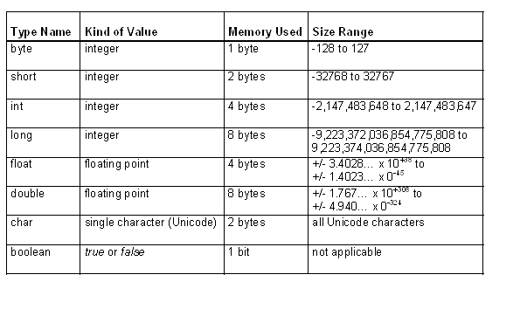
Java Veri Türleri

Slide 16
Bir Veri Tanımlama
tür değişken = değer;
Örnek;
String name = ‘’Ahmet’’;
System.out.println(name);
Çıktı olarak ekranda:
yazısını görürüz.

Slide 17
Bir Veri Tanımlama
Örnek;
int myNum = 15;
System.out.println(myNum);
Çıktı olarak ekranda;
yazısını görürüz.

Slide 18
Bir Veri Tanımlama
Örnek;
double myNum = 15.4;
System.out.println(myNum);
Çıktı olarak ekranda;
yazısını görürüz.

Slide 19
Diğer Veri Türleri
int myNum = 15
double myDoubleNum = 15.4
float myFloatNum = 5.99f;
String myString = ‘’Hello Online World!’’
char myLetter = ‘D’;
boolean myBool = true;

Slide 20
Veri Dönüşümü
Widening Casting
int myInt = 9;
double myDouble = myInt;
System.out.println(myInt); //Çıktı olarak 9 verir.
System.out.println(myDouble); //Çıktı olarak 9.0 verir.

Slide 21
Veri Dönüşümü
Narrowing Casting
double myDouble = 9.78;
int myInt = (int)myDouble;
System.out.println(myDouble); //Çıktı olarak 9.78 verir.
System.out.println(myInt); //Çıktı olarak 9 verir.

Slide 22
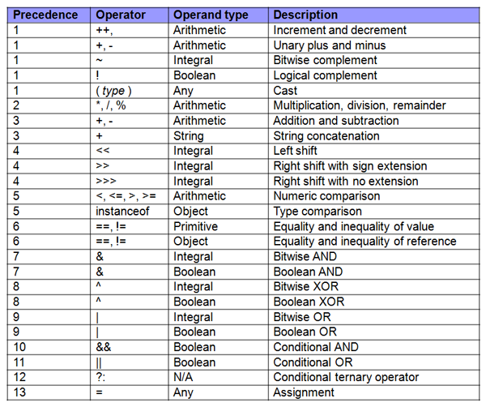
Java Operatörler

Slide 23
Java Strings
String myString = ‘’Hello Online World’’;
String Metodları :
length();
System.out.println(myString.length());
//String’imizin uzunluğunu verir : 18.
toUpperCase(); & toLowerCase();
System.out.println(myString.toUpperCase());
//Çıktı olarak HELLO ONLINE WORLD verir.
System.out.println(myString.toLowerCase());
//Çıktı olarak hello online world verir.

Slide 24
Java Strings
indexOf();
System.out.println(myString.indexOf(‘’Online’’));
//Çıktı olarak 6 yani Online kelimesinin başladığı index’i verir.
equals();
İki String’i karşılaştırmak için kullanılır.
String a = ‘’gazi’’;
String b = ‘’Gazi’’;
System.out.println(a.equals(b)); //false çıktısı döner çünkü Java büyük – küçük harf duyarlılığı olan bir dildir. Gazi ve gazi kelimeleri Java için aynı kelimeler değildir.

Slide 25
Java Strings
String Birleştirme :
Bu işlemi iki şekilde yapabiliriz.
String ad = ‘’Ahmet’’; 2) String ad = ‘’Ahmet ’’;
String soyad = ‘’Yiğiter’’; String soyad = ‘’Yiğiter’’;
String adSoyad = ad + ‘’ ‘’ + soyad; String adSoyad = ad.concat(soyad);

Slide 26
Java Matematik İşlemleri
Java tarafından bizlere sunulan birçok matematik metodları vardır. Bunları şu şekillerde kullanabiliriz.
Math.max(5,10); //Bu bize iki sayının en büyüğünü verir : 10.
Math.min(5,10); //Bu bize iki sayının en küçüğünü verir : 5.
Math.sqrt(64);//Bu bize sayının karekökünü verir : 8.0;
Math.abs(-4.7);//Bu bize sayının mutlak değerini verir : 4.7;
Math.random();//Bu bize 0 ile 1 arasında rastgele sayılar üretir.
int myNumber = (int)(Math.random() * 101);
//Bu int değişkeni bize 0 – 100 arasında rastgele sayılar üretir.

Slide 27
Java Booleans
boolean isJavaFun = true;
boolean isCoronaGood = false;
System.out.println(isJavaFun); // true çıktısını döner.
System.out.println(isCoronaGood); //false çıktısını döner.
Örnek;
int x = 7;
int y = 11;
System.out.println(x > y); //false çıktısını döner.

Slide 28
Java Booleans
Örnek;
int x = 10;
System.out.println(x == 10); //true çıktısını döner.
Örnek;
int x = 5;
int y = 12;
System.out.println( x < y);//true çıktısını döner.

Slide 29
Dinlediğiniz için çok teşekkürler
Gelecek derslerde görüşmek üzere!

